Slide 1


Формули за извършване на аритметични действия с данни. Функции
Проект "Отворено учебно съдържание по програмиране и ИТ", СофтУни Фондация
Компютърно моделиране и ИТ
https://github.com/BG-IT-Edu
6 клас

Slide 2

Съдържание
Използване на формули
Използване на вградени функции
2
Notes:
2

Slide 3

Използване на формули

Slide 4
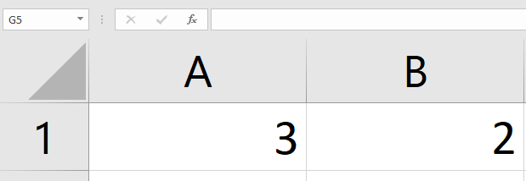
Формули в Excel
В Excel могат да се извършват изчисления чрез формули
Формулите могат да включват числа, операции и адреси на клетки в таблицата
Адрес на клетка
=(A1+B1)*2
10

Slide 5
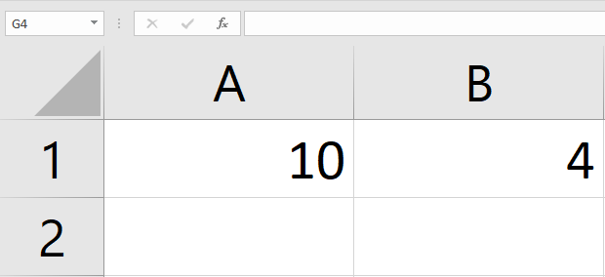
Въвеждане на формули
Изберете клетката, която искате да участва във формулата, или изпишете нейната стойност
Изберете следващата клетка, която да участва, или изпишете нейната стойност
Изберете клетката, в която искате да получите резултат
Натиснете бутона [Enter]
А1
*
=
B1
Изпишете знака за равенство (=) в началото
Въведете знака за аритметично изчисление: Събиране (+), изваждане (-), умножение (*), деление (/), процент (%), степенуване (^)

Slide 6
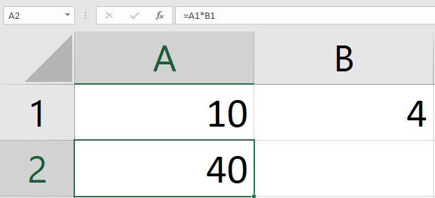
Въвеждане на формули
=A1*B1
В лентата за въвеждане на формули се изписва формулата, която седи зад показания резултат в клетката
Така в клетката се изписва резултатът от изчислението

Slide 7
Презиползване на формули

Slide 8
Какво научихме днес?
…
…
…
ТОДО

Slide 9
Въпроси?
Проект "Отворено учебно съдържание по програмиране и ИТ", СофтУни Фондация (лиценз CC-BY-NC-SA)
Notes:
9

Slide 10


Лиценз
Този курс (презентации, примери, демонстрационен код, упражнения, домашни, видео и други активи) представлява свободно учебно съдържание и се разпространява под свободен лиценз CC-BY-NC-SA
Проект "Отворено учебно съдържание по програмиране и ИТ" към Фондация "Софтуерен университет":
https://github.com/BG-IT-Edu
Notes:
10

